Slide 1


MÓDULO II :
DATA SCIENCE PARA EL PRODUCT
MANAGER

Slide 2


Unidad 1: Introducción a Data Science
Resumen clase 2.
Caso 1: Dipley.
Proceso para los proyectos de Data Science.
Caso 2: Detflix.
Recolección de Datos.
Recolección de Datos: Orígenes de los datos.
Caso 3: Datos
Agenda
Sesión 1

Slide 3
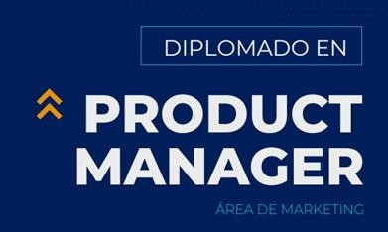
1. Resumen clase 2
¿Qué recuerdan que vimos la clase pasada?
Notes:
El uso de algoritmos o técnicas de modelamiento de problemas viene de hace mucho tiempo desde distintos dominios del conocimiento.
La estadística por ejemplo hace mucho tiempo que viene modelando problemas, computer engineers, la matemática.
Es así como han existido ciertos cuestionamientos al origen de la ”ciencia de datos”.

Slide 4
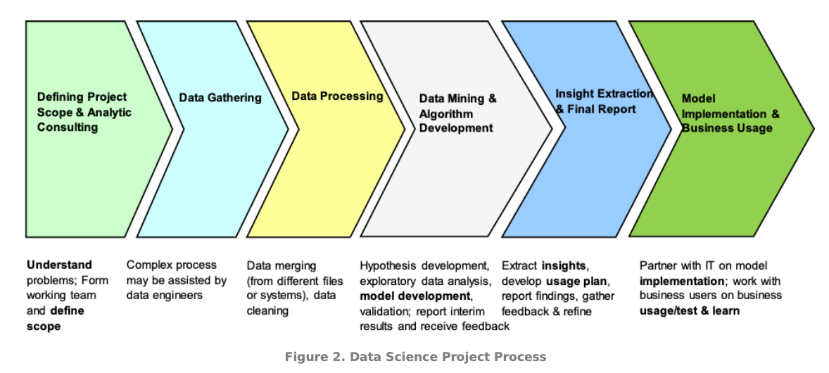
1. Resumen clase 2
Revisamos a modo resumen las distintas etapas de un proyecto de Data Science.
Entendimos que los proyectos de Data Science deben tener un objetivo idealmente siempre apalancado a un KPI/Indicador de negocio -> Si un proyecto no mueve indicador del negocio generalmente los proyectos mueren.
Cerramos la diferencia entre descriptivo, predictivo y prescriptivo.
En ese sentido debemos entender que los proyectos de Data Science siempre tienen una orientación PREDICTIVA.
Exploratory and Data Analysis
Notes:
Resumen de cada una de las etapas, explicarlas de nuevo.

Slide 5
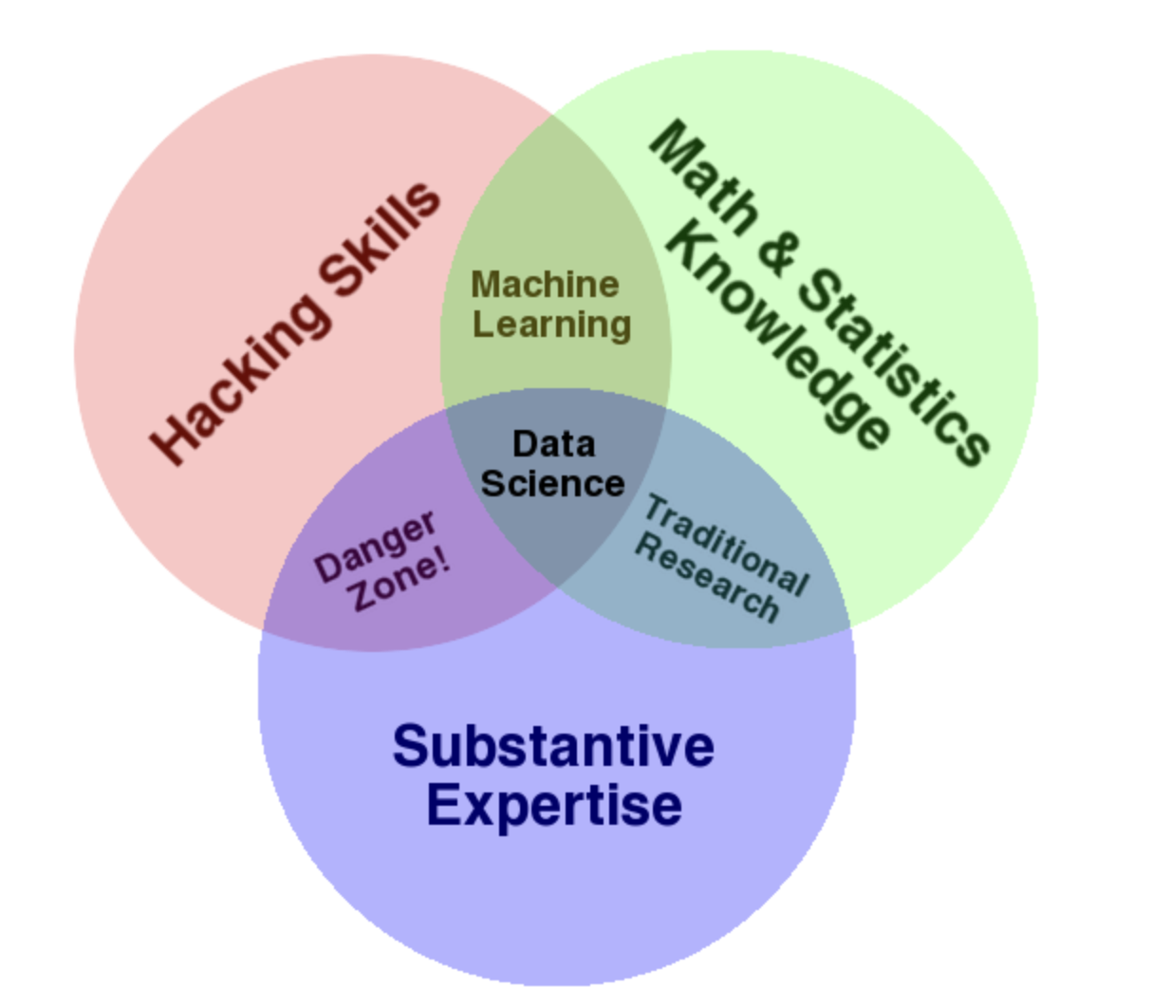
1. Resumen clase 1
Datificación: “El proceso de tomar todos los aspectos de nuestras vidas y convertirlos en datos para su posterior explotación.”
John Tukey – 1962, acuñó el concepto “Data Science”, pero aproximadamente el 2010, aparecen los primeros Data Scientist.
Data Science: Campo académico que utiliza estadísticas, informática científica, métodos científicos, procesos, visualización científica, algoritmos y sistemas para extraer o extrapolar conocimientos e ideas a partir de datos potencialmente ruidosos, estructurados o no estructurados.
Diagrama de las skills que conjugan en Data Science.
Habilidades de programación
Conocimiento técnico
Domain Knowledge
Notes:
El uso de algoritmos o técnicas de modelamiento de problemas viene de hace mucho tiempo desde distintos dominios del conocimiento.
La estadística por ejemplo hace mucho tiempo que viene modelando problemas, computer engineers, la matemática.
Es así como han existido ciertos cuestionamientos al origen de la ”ciencia de datos”.

Slide 6
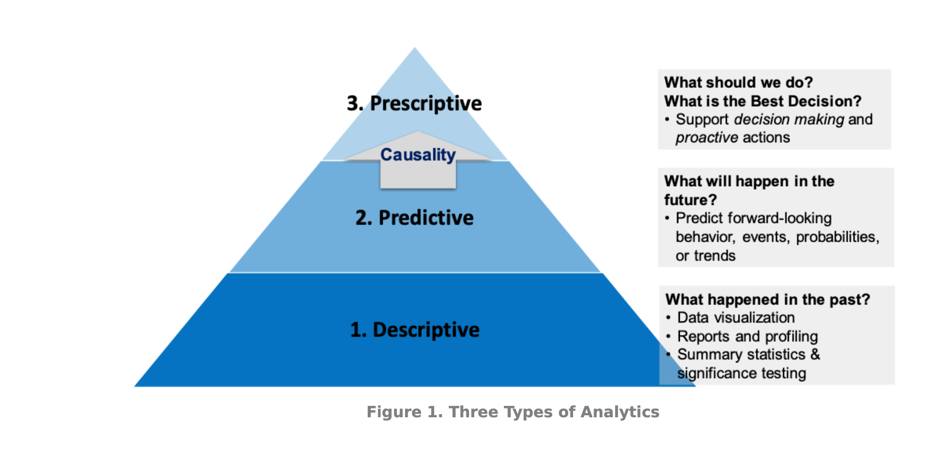
1. Resumen clase 1
Vimos la diferencia entre las áreas de TI versus las áreas de Analytics - ¿Alguien recuerda la diferencia?
Existen 3 tipos de analítica:
Rol: Negocio y Lideres de analítica.
Rol: Data Scientist
Rol: Analista de Datos o Business Intelligence Analyst
Notes:
El uso de algoritmos o técnicas de modelamiento de problemas viene de hace mucho tiempo desde distintos dominios del conocimiento.
La estadística por ejemplo hace mucho tiempo que viene modelando problemas, computer engineers, la matemática.
Es así como han existido ciertos cuestionamientos al origen de la ”ciencia de datos”.

Slide 7

2. Actividad 1
Caso 1
Usted es ascendido como Product Manager de la categoría de Decoración en la empresa Dipley. Su Jefe Comercial [MARKETING] es un visionario y le comenta que en este nuevo puesto desea que usted potencie la venta[EL AWARENESS] de la categoría, pero haciendo trabajo en conjunto con los equipos de Advanced Analytics. Dicho esto, utilice los 3 tipos de analítica para potenciar las ventas en el canal online.
Descriptivo: ¿Qué necesitaría de datos? Recuerde que lo descriptivo está asociado al pasado, es decir, ¿Qué ha pasado? ¿Qué ha ocurrido anteriormente con la categoría? Utilizando analítica descriptiva, ¿Qué necesitarían para potenciar su venta [AWARENESS]?
Predictivo: Si contara con un equipo de Data Scientist’s perfectos y que son capaces de crear cualquier modelo predictivo o que permita adelantarse a acciones como probabilidad de compra, apertura de correos de audiencias, segmentación de clientes, probabilidad de fuga de clientes, forecast de ventas, etc. Seleccione uno o los que crea necesarios para este caso.
Prescriptivo: Suponga un escenario hipotético donde usted recibió los modelos o un modelo. Digamos que obtuvo un modelo de predicción de ventas, ¿Qué estrategia propondría? ¿Qué debería hacer? En este punto asuma que obtuvo un modelo entregado por el equipo de analítica y que cuenta con ese modelo, pero en base a esto proponga posibles acciones que apalanquen la venta, awareness, continuidad, etc.
Mini instrucciones: 15 minutos y nos juntamos a debatir, intercambiar.
Notes:
Se decide que data science lidia con grandes cantidades de datos, pero la verdad es que eso no es tan así. Estadistitnca partió hac emucho y para entender datos del censo tuvo que utilizar grandes acanidades de datos entonces no es una afiramción del todo cierta. Se utilizó para el censo.
Los skills de computo son distinto para lidiar con BIG DATA, tampoco es cierto Hadoop partió hace mucho tiempo.
Varias organizaciones de estadisticos mencionan: Aren’t we data scientist?(2013) Data science is not just a rebranding of statistics? (2015)
Desde el otro lado, Data science sin estadística es posible incluso deaseable. Estadistica es la parte menos importante de data science.

Slide 8
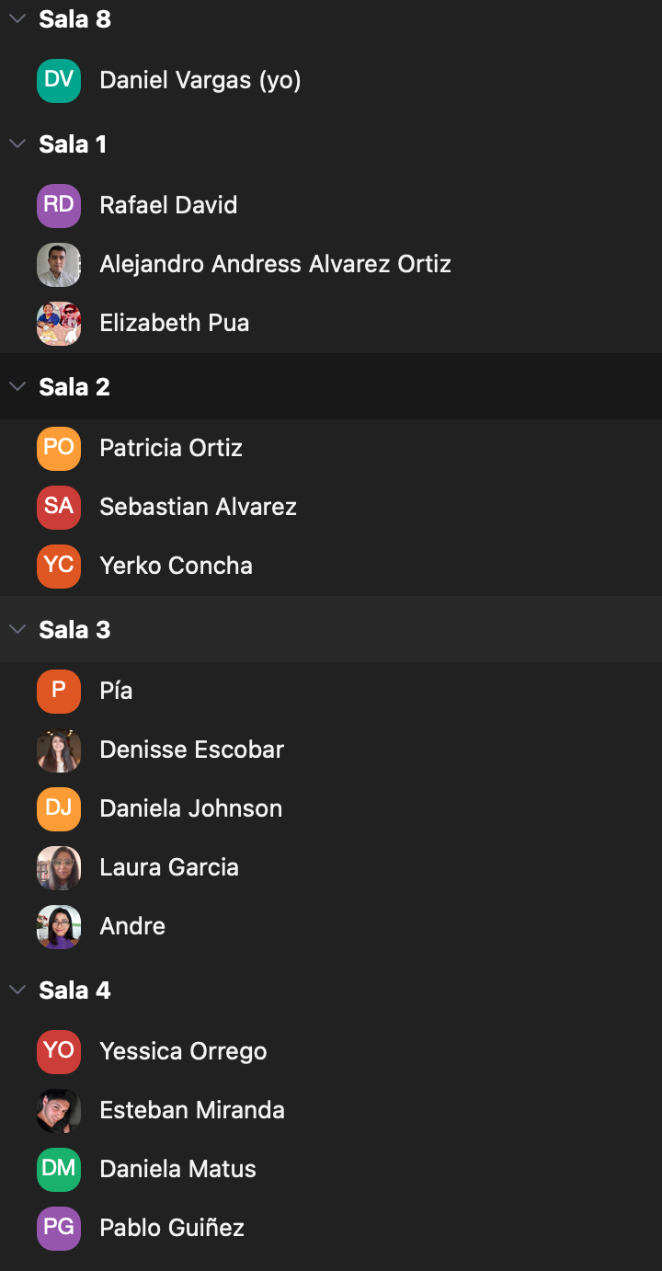

Grupos

Slide 9
3. Proceso/etapas para los proyectos de Data Science
En general el proceso para un proyecto de Data Science se ve como la imagen a continuación. (Las etapas varían, pero son casi siempre las mismas. Suelen ser más técnicas o más técnicas)
Algunas etapas son en conjunto el resto de las etapas son desarrolladas por 1 o más Data Scientists.
Exploratory and Data Analysis
Notes:
Se decide que data science lidia con grandes cantidades de datos, pero la verdad es que eso no es tan así. Estadistitnca partió hac emucho y para entender datos del censo tuvo que utilizar grandes acanidades de datos entonces no es una afiramción del todo cierta. Se utilizó para el censo.
Los skills de computo son distinto para lidiar con BIG DATA, tampoco es cierto Hadoop partió hace mucho tiempo.
Varias organizaciones de estadisticos mencionan: Aren’t we data scientist?(2013) Data science is not just a rebranding of statistics? (2015)
Desde el otro lado, Data science sin estadística es posible incluso deaseable. Estadistica es la parte menos importante de data science.

Slide 10
3. Proceso para los proyectos de Data Science
En general el proceso para un proyecto de Data Science se ve como la imagen a continuación.
Algunas etapas son en conjunto el resto de las etapas son desarrolladas por 1 o más Data Scientists.
Exploratory and Data Analysis
Notes:
Se decide que data science lidia con grandes cantidades de datos, pero la verdad es que eso no es tan así. Estadistitnca partió hac emucho y para entender datos del censo tuvo que utilizar grandes acanidades de datos entonces no es una afiramción del todo cierta. Se utilizó para el censo.
Los skills de computo son distinto para lidiar con BIG DATA, tampoco es cierto Hadoop partió hace mucho tiempo.
Varias organizaciones de estadisticos mencionan: Aren’t we data scientist?(2013) Data science is not just a rebranding of statistics? (2015)
Desde el otro lado, Data science sin estadística es posible incluso deaseable. Estadistica es la parte menos importante de data science.

Slide 11

4. Definición de objetivo - ¿Qué queremos hacer?
Caso 2 Usted es Product Manager de la empresa DetFlix una empresa cuya función es proveer películas, series y eventos deportivos en streaming a través de suscripciones mensuales que realizan los usuarios a través de sus tarjetas de crédito. El comité de marketing levantó que existe una fuerte fuga de clientes por lo que usted debe encargarse junto a un equipo de analítica para poder resolver estas salidas de clientes.
*Naturalmente podemos tomar acciones rápidas como descuentos, mailing, notificaciones, “un mes gratis”, etc.
Pero el problema de raíz es encontrar una solución a largo plazo que nos permita actuar o adelantarnos a estas fugas.

Slide 12
4. Definición de objetivo - ¿Qué queremos hacer?
Objetivo del negocio ¿Cuál sería el objetivo de negocio?
Objetivo del proyecto de Data Science (predictivo)
¿Qué queremos predecir? ¿A qué nos queremos/podemos adelantar? ¿ A cuánto queremos predecir?

Slide 13
4. Escribámoslo (5 minutos)
Objetivo del negocio
¿Cuál sería el objetivo de negocio?
Respuesta: …
Objetivo del proyecto de Data Science (predictivo)
¿Qué queremos predecir? ¿A qué nos queremos/podemos adelantar? ¿ A cuánto queremos predecir?
Respuesta: …

Slide 14
4. ¿Cómo sería predecir? ¿Qué entregaría el equipo de Data Science?

Slide 15
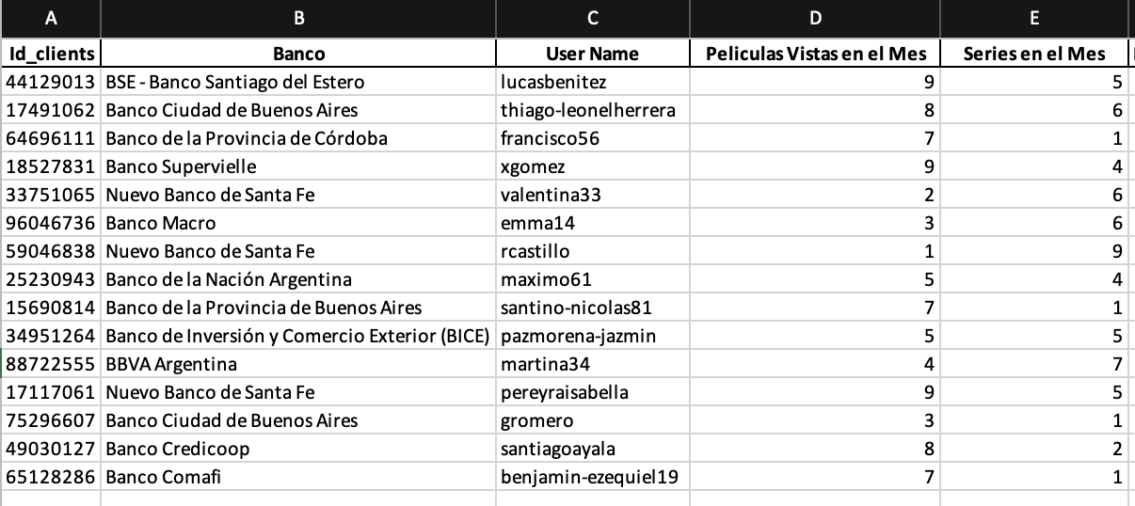
4. ¿Cómo sería predecir? ¿Qué entregaría el equipo de Data Science?
Supongamos que esta es la base o información de los clientes

Slide 16
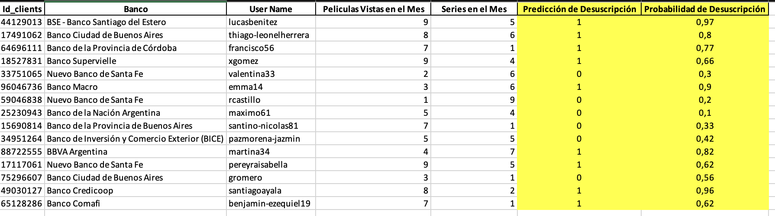
4. ¿Cómo sería predecir? ¿Qué entregaría el equipo de Data Science?
El equipo de Advanced Analytics debería entregar los datos de los clientes de la siguiente forma.
Pregunta: ¿Qué podríamos hacer nosotros con esta data?

Slide 17
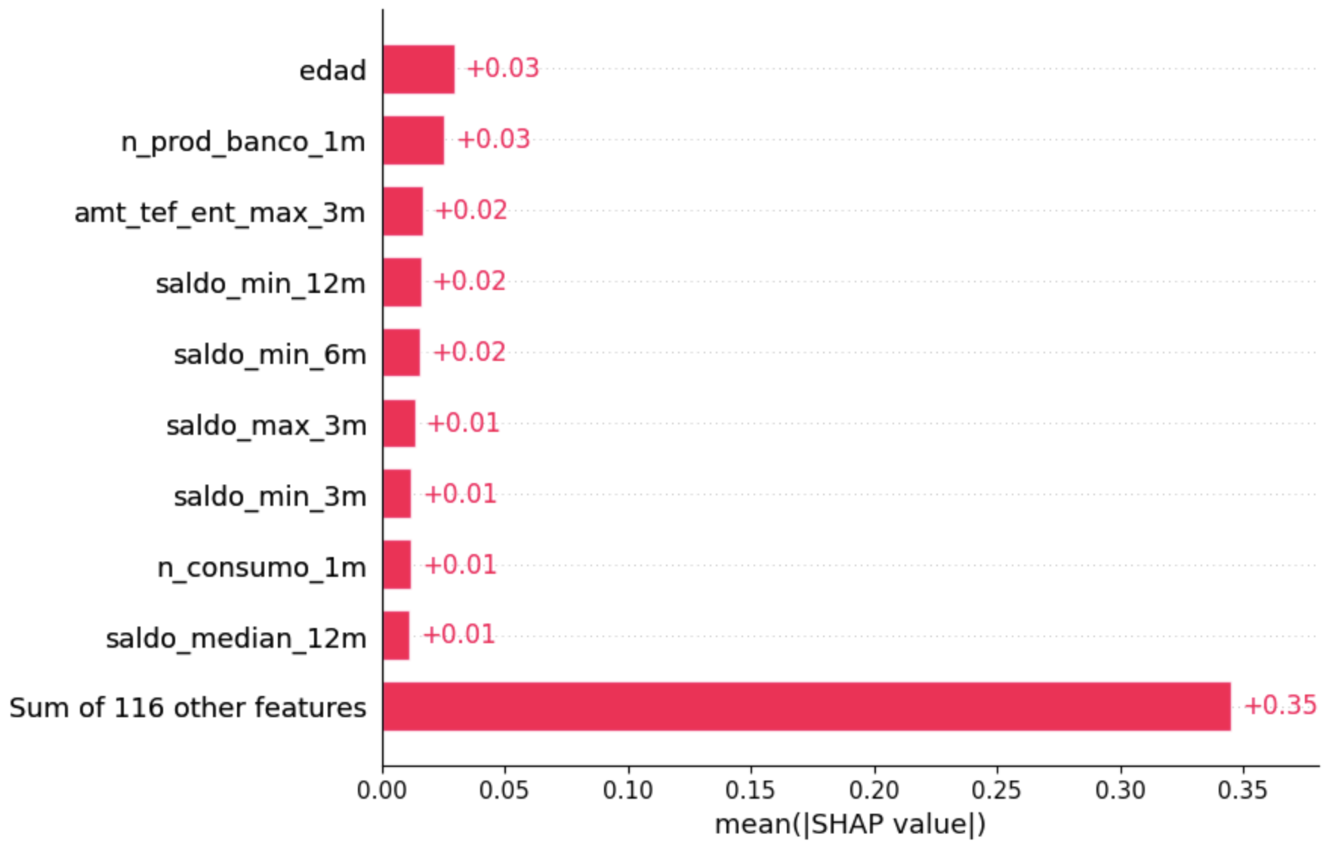
Paréntesis
Los Data Scientists dentro de sus procesos de trabajo y modelamiento también pueden proveer la importancia de las variables que llevaron al modelo a hacer su predicción sobre el problema.
Ejemplo:

Slide 18
4. Resumen del primer paso
Definimos el objetivo del proyecto.
Aprendimos qué es lo que podemos recibir como equipo de negocio.
O si en algún minuto quieren adentrarse más en el mundo de la ciencia de datos, sirve para entender cómo funciona un proyecto y lo que se puede lograr.
Paréntesis: Se puede entregar la importancia de las variables asociadas a nuestro objetivo de predicción.
Exploratory and Data Analysis

Slide 19
5. Recolección de Datos: Paso 2
Para un proyecto de Data Science el centro son los datos, por lo tanto, entraremos más en detalle de las fuentes de datos a las cuales podemos acceder.

Slide 20
6. Recolección de Datos: Orígenes de los datos. Tipos
Bases de datos
Archivos planos
Servicios web
Nube
Otras fuentes
Suelen corresponder a data interna.
Suelen ser relacionales.
Contienen en su mayoría datos transaccionales. (CRM o ERP)
Requieren en general procesos ETL.
Se interactúa vía lenguaje SQL.
Suelen corresponder a data externa.
Suelen tener formato XLS, XLSX, CSV o JSON.
Rara vez se actualizan.
Son propensos a tener errores.
Suelen corresponder a data externa.
Se recurre en general a técnicas de web scraping (APIs, web crawler, ready-to- use crawler)
Las empresas más avanzadas recurren a a la nube para poder guardar su información.
La nube posee bases de datos que pueden ser administradas.
Incluyen RSS feeds (Google Analytics)

Slide 21
6. Recolección de Datos: Orígenes de los datos. Bases de datos
Bases de datos
Tipos de datos
Consideraciones
Suelen corresponder a data interna.
Suelen ser relacionales.
Contienen en su mayoría datos transaccionales. (CRM o ERP)
Requieren en general procesos ETL.
Se interactúa vía lenguaje SQL.
Ventas
Costos
Márgenes
Gastos
Debido a que suelen ser de gran volumen, requieren una infraestructura y procesamiento avanzados, además de un tratamiento que apunte a su optimización, tanto de estructura como de consulta.
Datos generales de clientes actuales
Necesidades, preferencias o gustos
Datos sobre clientes potenciales
Opiniones y comentarios de clientes

Slide 22
6. Recolección de Datos: Orígenes de los datos. Bases de datos
¡Live Demo!
¡Ojo! 👀: La idea no es que aprendan bases de datos o el lenguaje SQL, sino que entiendan que la etapa de recolección de datos que se encamina al modelamiento predictivo necesita datos y probablemente también datos históricos. Para poder hacer eso necesitamos consultar datos de distintas fuentes y una de ellas son las bases de datos.
Overview.
Administración.
Tablas: Para este caso ocuparemos las tablas:
1. customer_table.
2. sales_table. 3. product_details.
Consultar datos - ¿Qué es una query? Alguien sabe.
Problemas típicos: 1. El día más actualizado. 2. Cruces de datos. 3. Group by – Agrupaciones por alguna categoría. 4. Filtrar por algun cliente. 5. Fechas mayor o menor a.

Slide 23
6. Recolección de Datos: Orígenes de los datos. Archivos planos
Archivos planos
Tipos de datos
Consideraciones
Suelen corresponder a data externa.
Suelen tener formato XLS, XLSX, CSV o JSON.
Rara vez se actualizan.
Son propensas a tener errores.
Competidores (Servicios de
información):
Ventas competencia
Precios competencia
Promociones competencia
Dependiendo del volumen, pueden
requerir conversión a bases de datos
y/o
Dependiendo del carácter estratégico, pueden requerir integración a bases de datos internas
Mercado:
Estudios de mercado
Encuestas
Open Data.

Slide 24
6. Recolección de Datos: Orígenes de los datos. Archivos planos
¡Live Demo!
¡Ojo! 👀: La idea no es que aprendan Python, sino que entiendan las herramientas que se utilizan en el mundo real y si quieren utilizarlas tampoco es una mala opción. Las herramientas de manejo de datos hoy en día son una ventaja competitiva y actualmente el saber “programar” es un skill casi como el inglés lo fue hace muchos años.
Overview.
Para este caso ocuparemos los archivos:
1. customer_table.csv
2. sales_table.csv 3. product_details.csv
Problemas típicos: 1. El día más actualizado. 2. Cruces de datos. 3. Group by – Agrupaciones por alguna categoría. 4. Filtrar por algun cliente.

Slide 25
6. Recolección de Datos: Orígenes de los datos. Servicios web
Servicios web
Tipos de datos
Consideraciones
Suelen corresponder a data externa
Se recurre en general a técnicas de web scraping (APIs, web crawler, ready-to- use crawler)
Competidores (información web):
Compras competencia
Precios competencia
Promociones competencia
Presencia competencia
Requieren conocimiento de programación específico para su recolección, tratamiento, monitoreo y formalización
Mercado:
Indicadores macroeconómicos
Tipos de cambio
Tasas de interés
Precios de acciones.

Slide 26
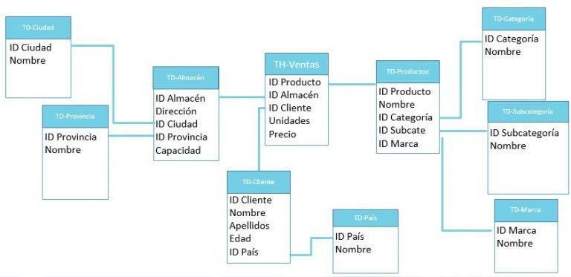
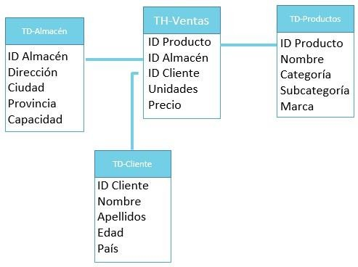
6. Bases de datos relacionales y datos estructurados - Ejemplo

Slide 27
6. Bases de datos relacionales y datos estructurados
Ejemplo
TD-Almacén
ID Almacén | Dirección | Ciudad | Provincia | Capacidad
234 | Av. El Bosque | Santiago | Santiago | 100
245 | Independencia | Santiago | Santiago | 20
235 | Av. Ossa | Santiago | Santiago | 30
453 | Av. Tobalaba | Santiago | Santiago | 500
246 | Irarrázabal | Santiago | Santiago | 20
124 | Chile España | Santiago | Santiago | 10
767 | Walker Martinez | Santiago | Santiago | 200

Slide 28
6. Bases de datos relacionales y datos estructurados
Ejemplo
TD-Cliente
ID Cliente | Nombre | Apellido s | Edad | País
2343 | Javier | Pérez | 33 | Chile
2455 | Bernardita | González | 34 | Chile
2354 | José | Gutiérrez | 54 | Chile
4533 | Francisco | Pavlov | 22 | Chile
2462 | Josefina | Montt | 33 | Chile
1241 | María | Marín | 55 | Chile
7673 | Flor | Henríque z | 66 | Chile

Slide 29
6. Bases de datos relacionales y datos estructurados
Ejemplo
TD-Productos
ID Producto | Nombre | Categoría | Subcategoría | Marca
234321 | Mostaza | Abarrotes | Salsa | Heinz
245512 | Mermelada | Abarrotes | Untables | Watt’s
235434 | Jugo de Uva | Abarrotes | Jugos | CCU
453354 | Durazno en conserva | Abarrotes | Conservas | Aconcagua
246245 | Papas fritas | Congelados | Hortalizas | Minuto Verde
124145 | Hamburguesa | Congelados | Congelados | NotCo
767345 | Manjar | Abarrotes | Untables | Nestle

Slide 30
6. Bases de datos relacionales y datos estructurados
Ejemplo
TH-Ventas
ID Producto | ID Almacén | ID Cliente | Unidades | Precio
234321 | 234 | 2343 | 30 | 1.200
245512 | 245 | 2455 | 120 | 1.300
235434 | 235 | 2354 | 400 | 2.000
453354 | 453 | 4533 | 650 | 4.500
246245 | 246 | 2462 | 300 | 2.000
124145 | 124 | 1241 | 494 | 5.400
767345 | 767 | 7673 | 600 | 6.000

Slide 31
7. Ejercicio práctico
Caso 3 Usted es Product Manager de la empresa DetFlix una empresa cuya función es proveer películas, series y eventos deportivos en streaming a través de suscripciones mensuales que realizan los usuarios a través de sus tarjetas de crédito. El comité de marketing levantó que existe una fuerte fuga de clientes por lo que usted debe encargarse junto a un equipo de analítica para poder resolver estas salidas de clientes.

Slide 32
7. Ejercicio práctico: Instrucciones
Caso 3 Dado el contexto anterior, júntense en grupo y seleccione 5 fuentes de datos para resolver el problema de la fuga de clientes.
Encuesta a sus clientes sobre satisfacción con la aplicación.
Encuesta a sus clientes sobre si tienen o no otra aplicación de streaming en su celular.
Base de datos de uso de la aplicación.
Base de datos de perfiles en la aplicación.
Google Analytics: Tráfico de cada persona en la aplicación.
Base de datos de búsquedas exitosas y no exitosas en la aplicación.
Base de datos demográficos. (Nombre cliente, edad, ciudad, sexo, etc)
Base de datos de tiempo en la aplicación. (1 mes)
Base de datos de series y películas vistas por día.
Base de datos de dispositivos.
Base de datos del método de pago, crédito, débito y banco.
Base de datos de las listas de una persona de películas o películas pendientes.
Base de datos exhaustiva de minutos de series vistos y de minutos de películas vistas.
Uso histórico de la aplicación. (1 año hacia atrás)
Base de datos de cantidad de renovaciones de las suscripciones.
Cantidad de compras en la aplicación, eventos, estrenos y series.
Modelo de segmentación interna de clientes.
Con estas 5 fuentes de datos elegidas, explique - Cómo las explotaría? - Qué atributos crearía? - Qué columnas de datos crearía para cada cliente?
- Por qué esas fuentes de datos son las óptimas según su criterio y experiencia ?

Slide 33




Gracias
Daniel Vargas Venegas
danielv464@gmail.cl
https://www.linkedin.com/in/daniel-vargas-3989a4126/

